Slide 1



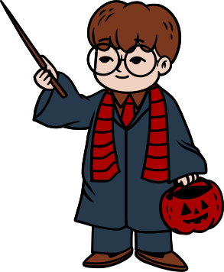

霍格華茲的邀請函
1112003 1112020 1100621 1102065

Slide 2
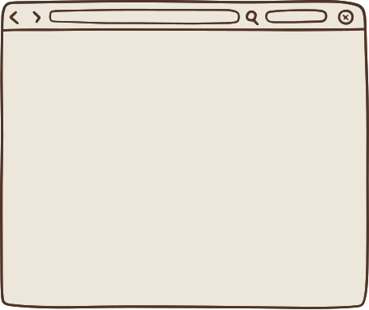


why
介紹一款老少咸宜的遊戲
遊戲以劇情導向為主
易理解的故事線
容易引起共鳴
有特定族群會被吸引到

Slide 3
who
傾向角色扮演的玩家
嚮往魔法世界的影迷

Slide 4

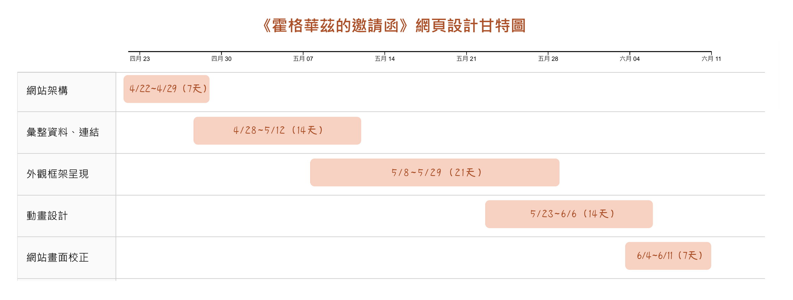

when

Slide 5

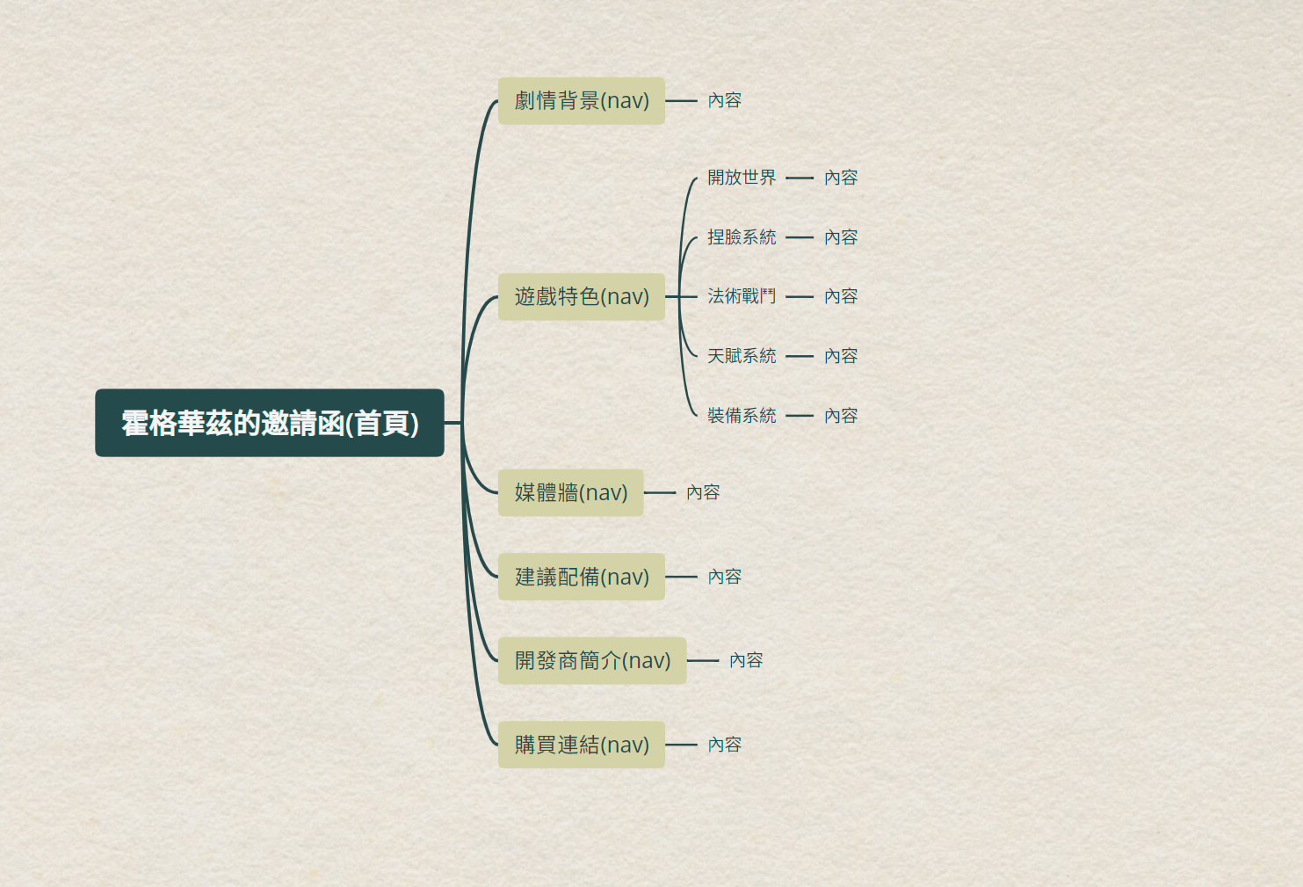
what

Slide 6
LOGO

Slide 7




LOGO
以官網Logo火炬、金屬光澤的意象發想
結合Hogwarts Legacy與Harry Potter共有的字頭H，組成金屬火杯
上漂浮著發光的邀請函與網站名稱連結

Slide 8
ABOUT ART
魔法風格為主題
深色基調代表未知
亮色系部分凸顯魔法光炫的效果
不同分頁設計不一樣的內容呈現方式
結合哈利波特的元素作為彩蛋

Slide 9
progress

Slide 10
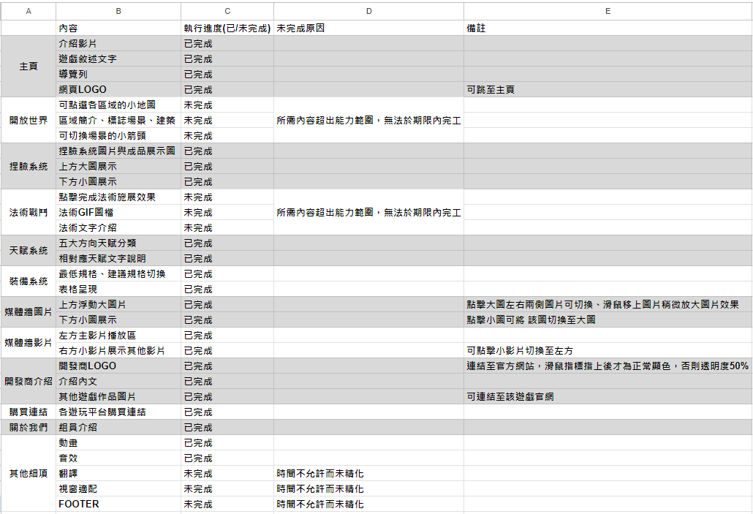

Slide 11
OUR problem

Slide 12
OUR problem
資料不好蒐集
時間不足
對js熟悉度不高
信息傳遞不到位

Slide 13
HOW

Slide 14
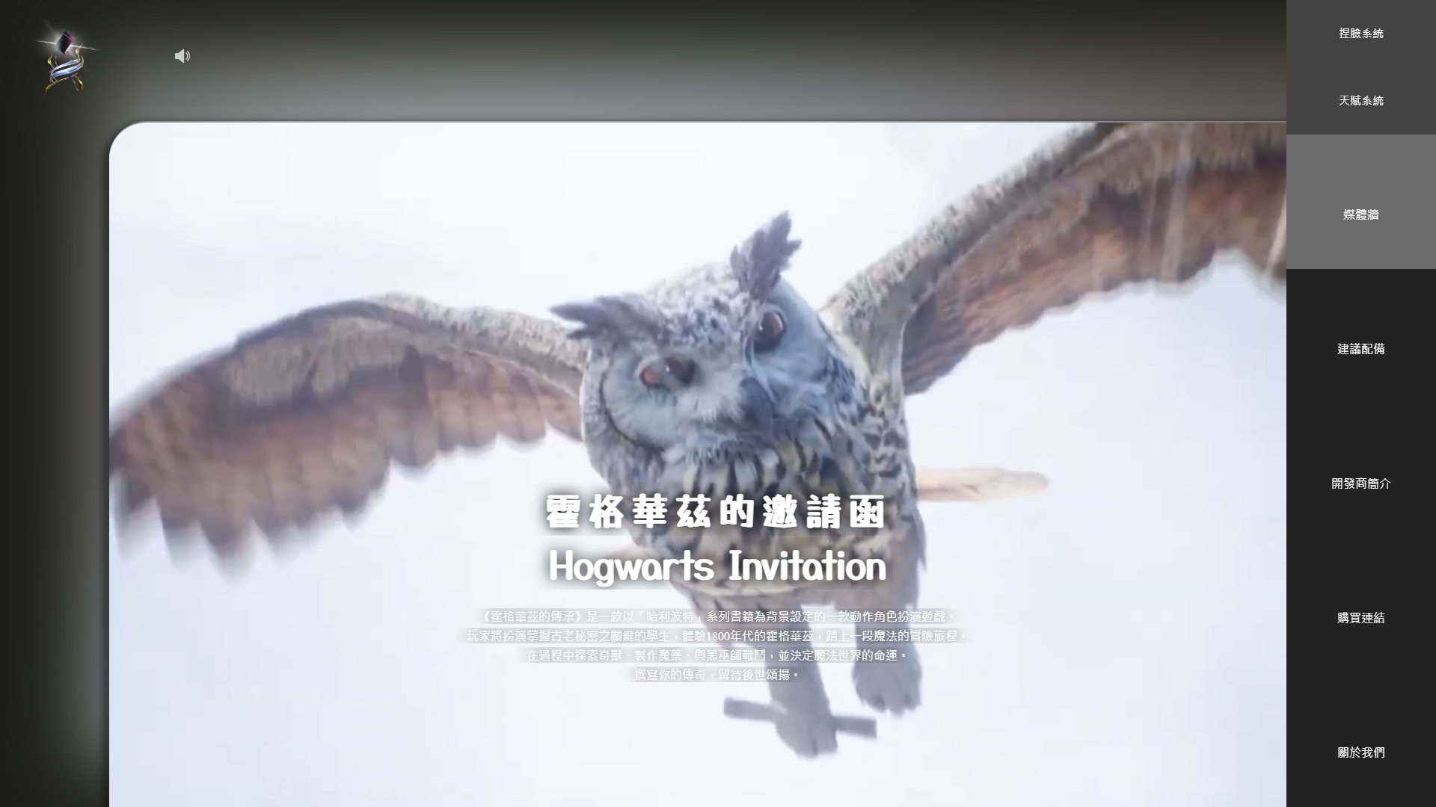

Slide 15
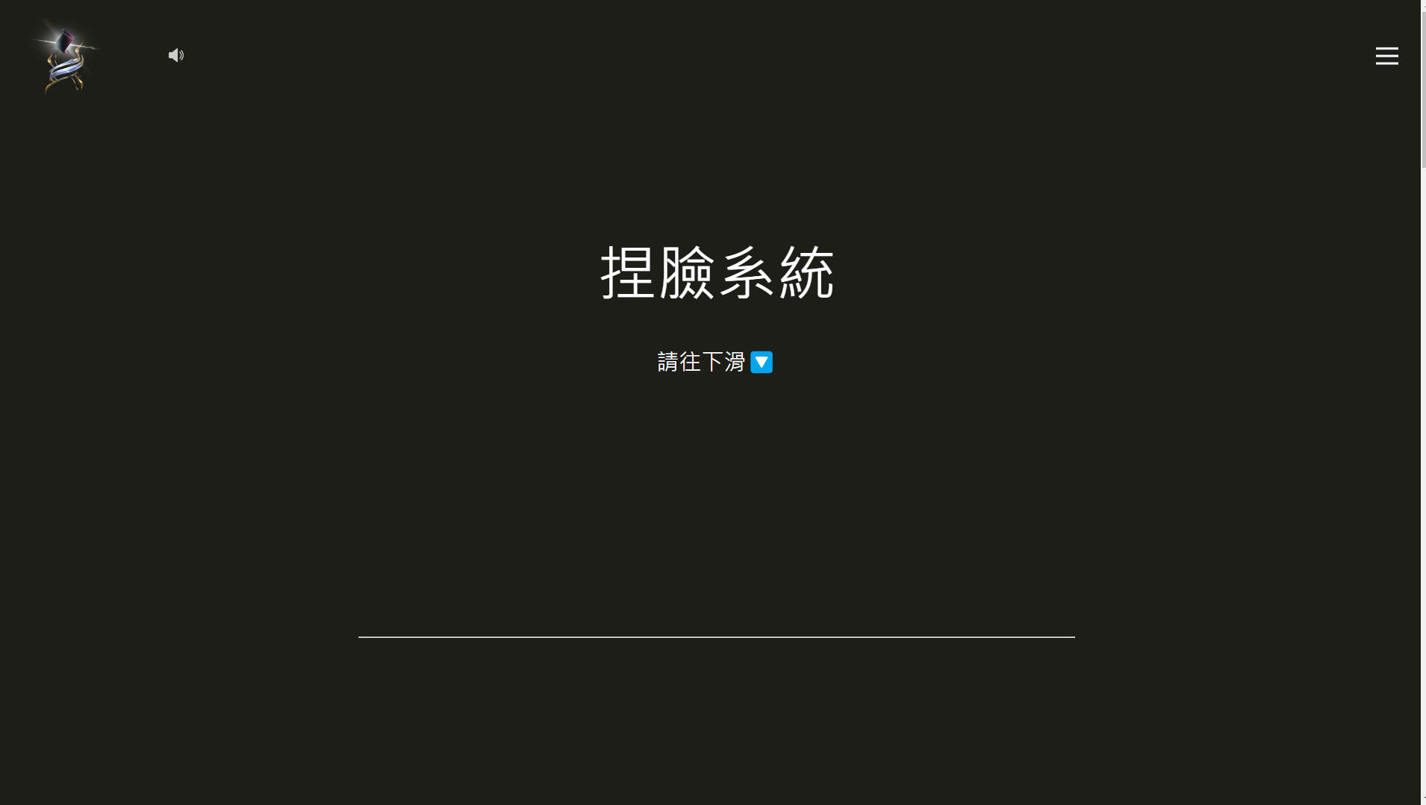

Slide 16
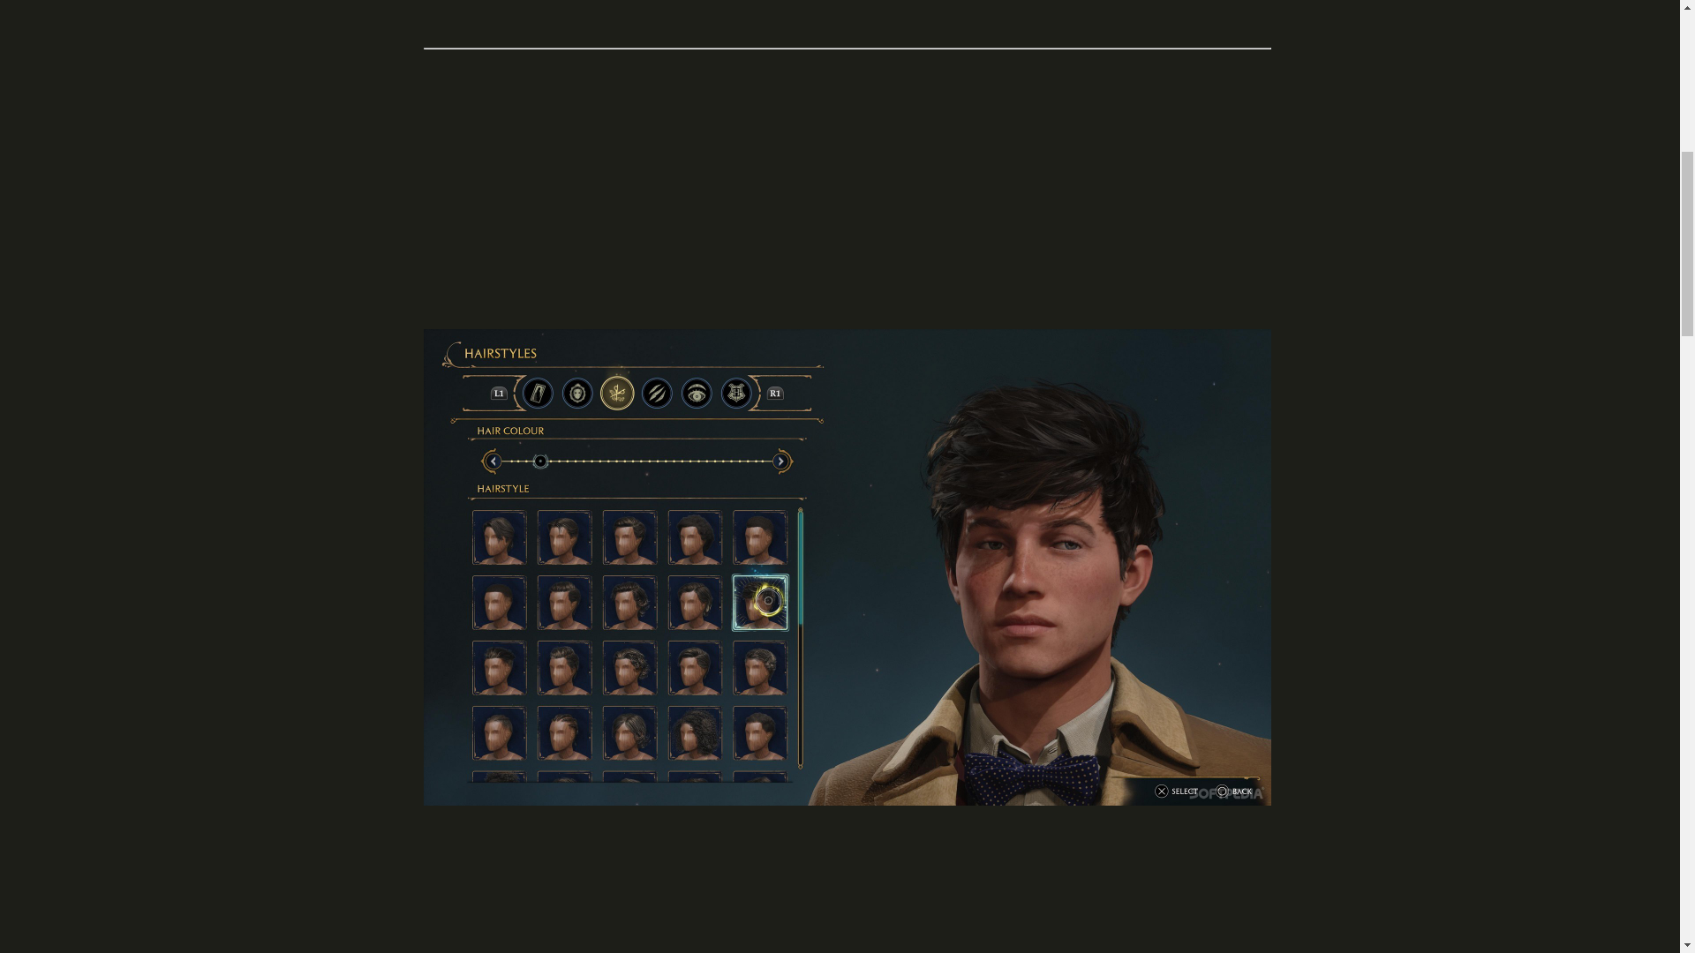

Slide 17
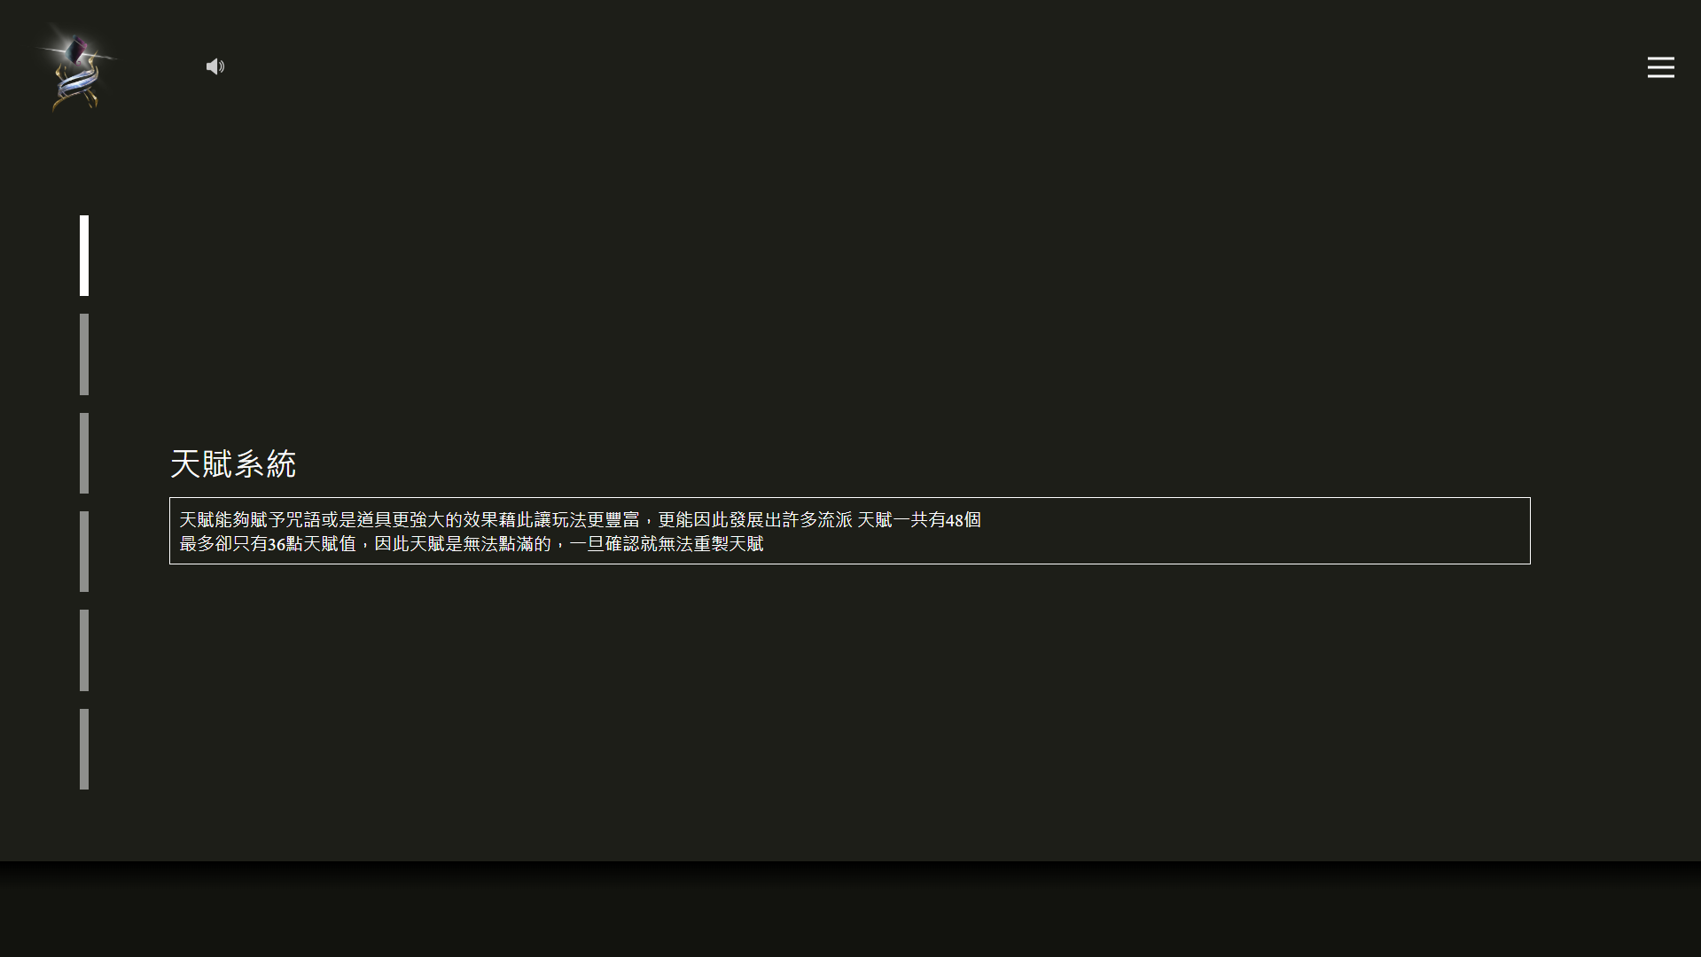

Slide 18
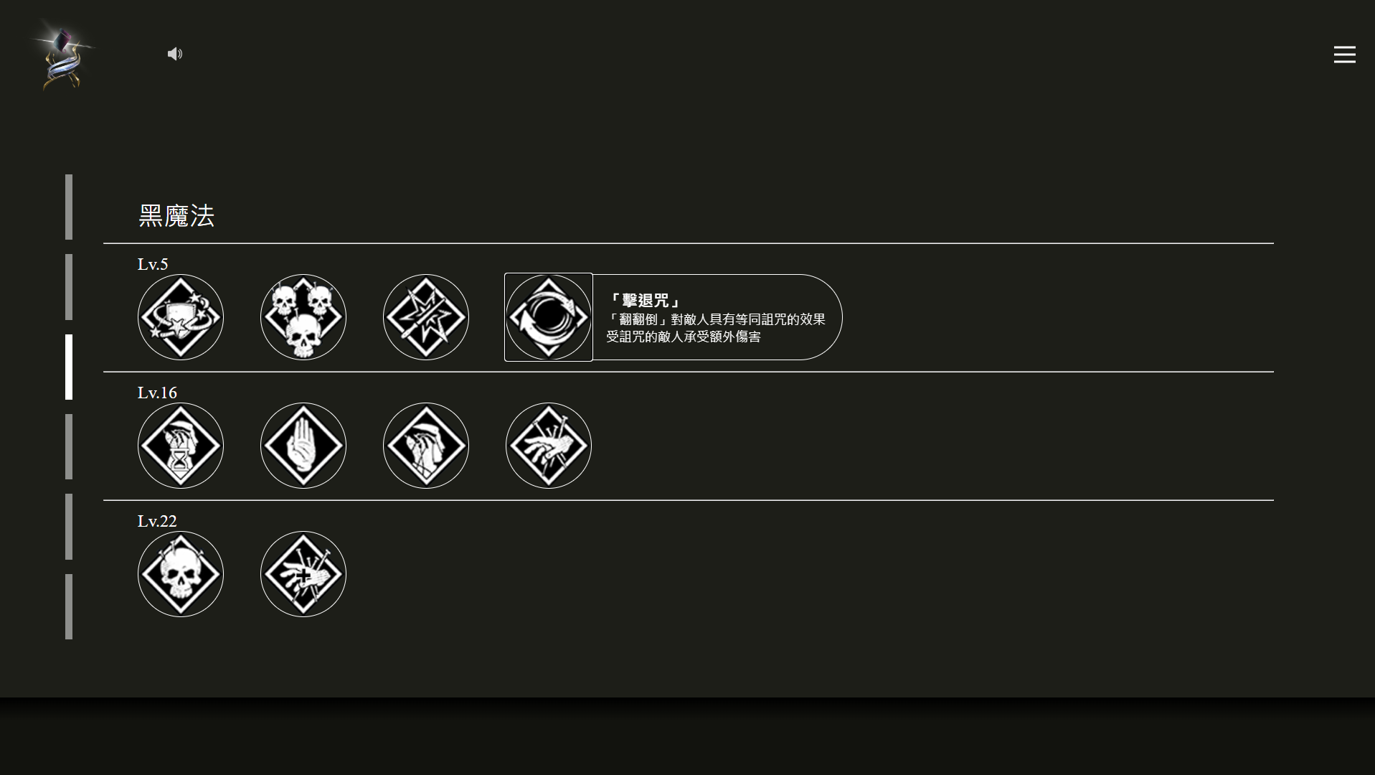

Slide 19
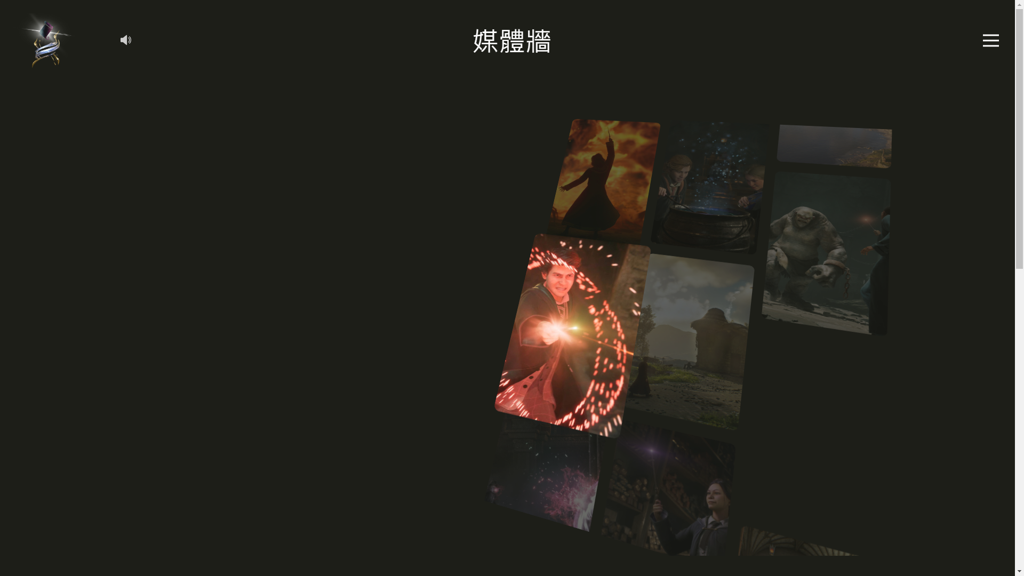

Slide 20
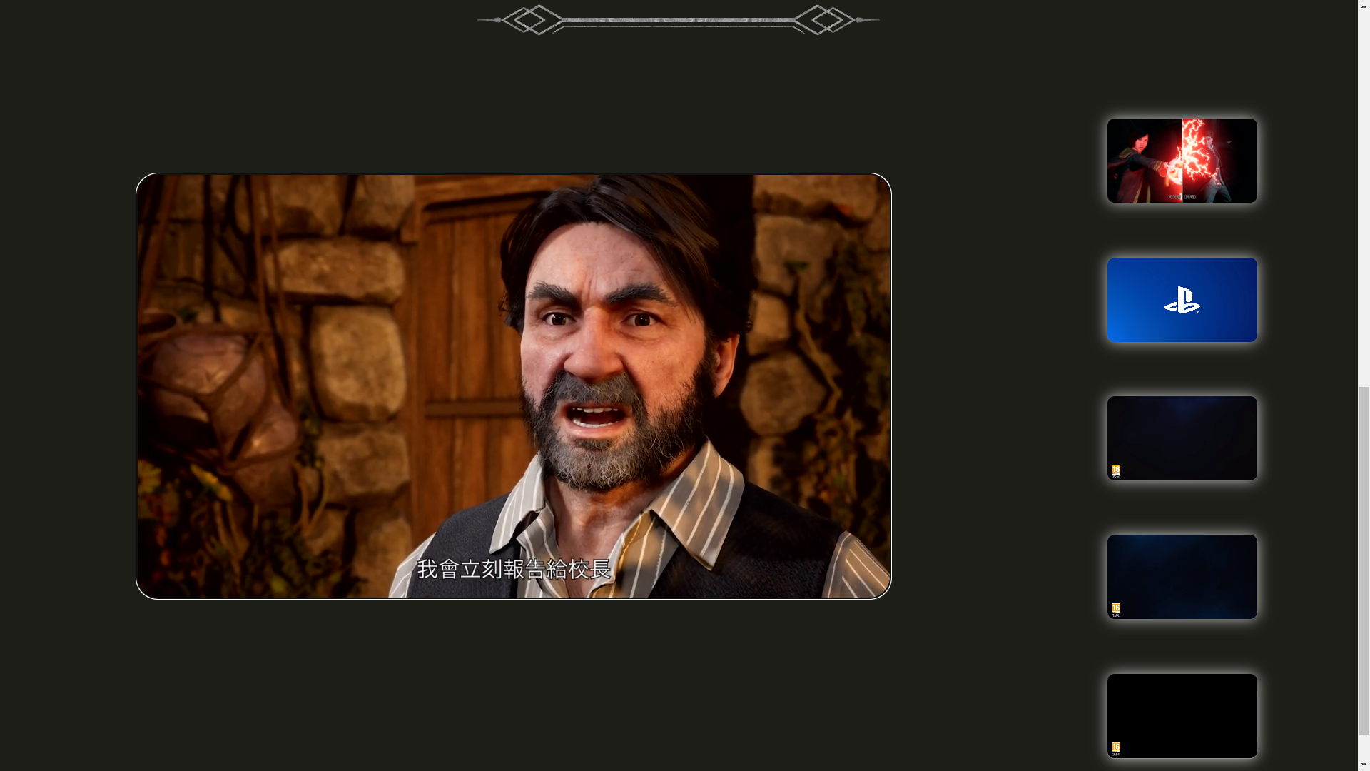

Slide 21
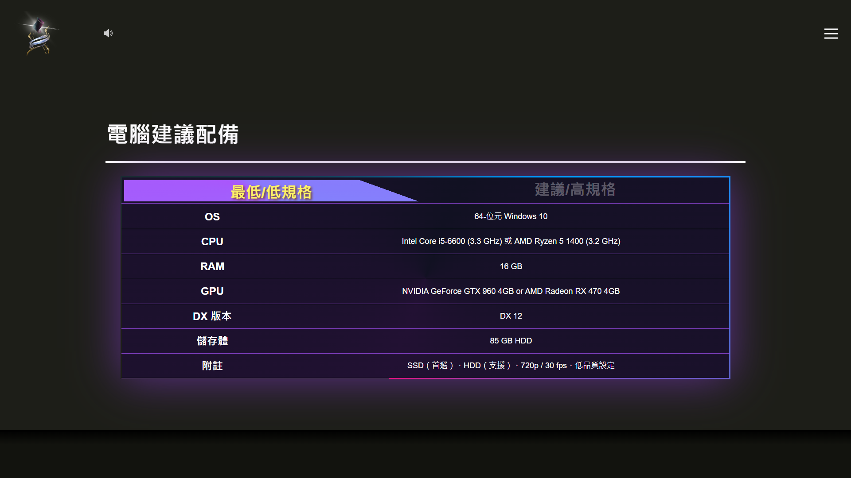

Slide 22
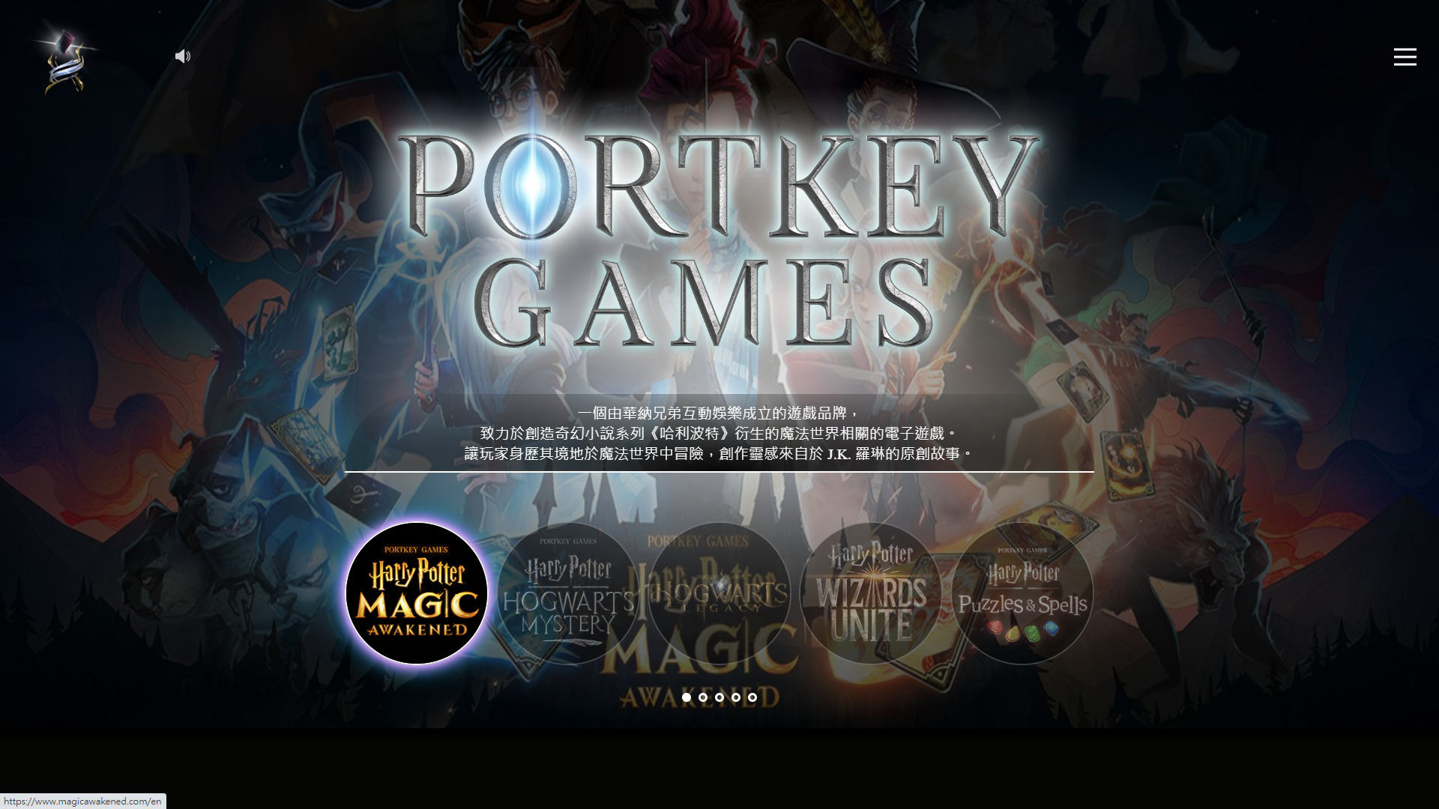

Slide 23
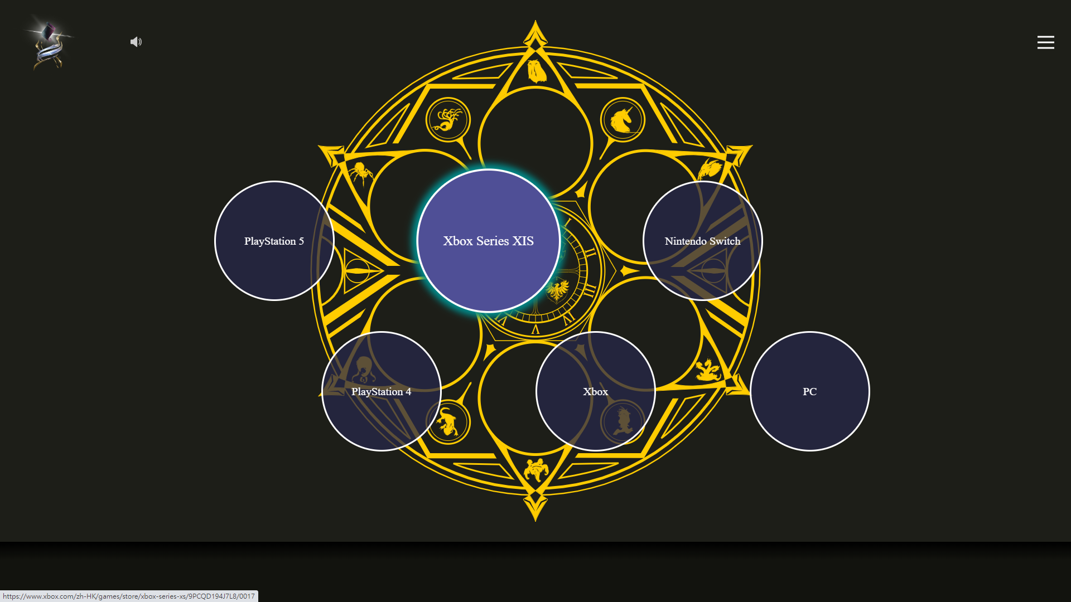

Slide 24


